Slide 1

Routing Analysis

Slide 2
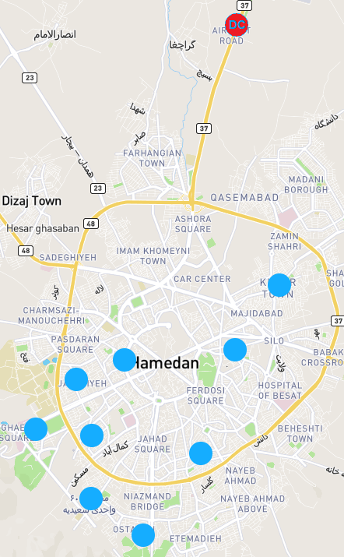
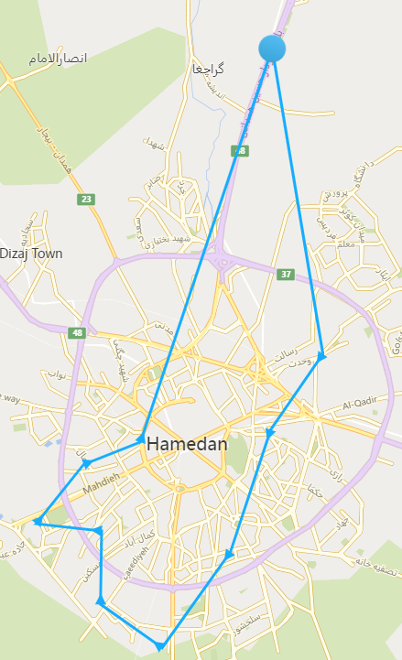
بهینه ترین مسیر برای ارسال سفارشات : The Shortest Eulerian Cycle
الگوریتم های بهینه سازی خطی

Slide 3
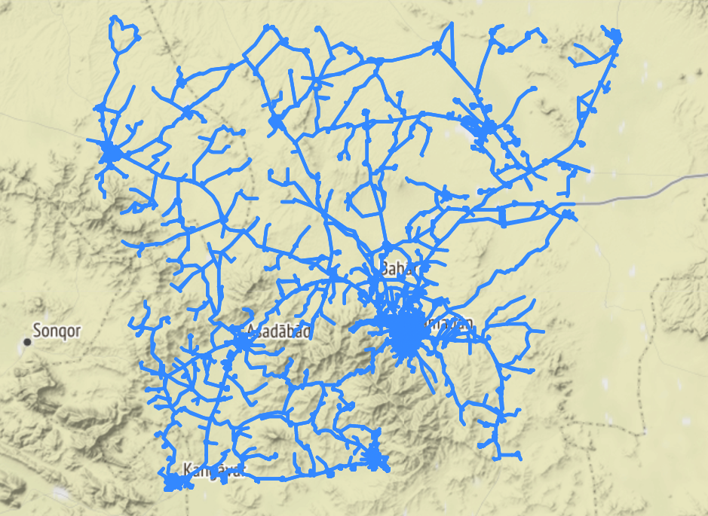
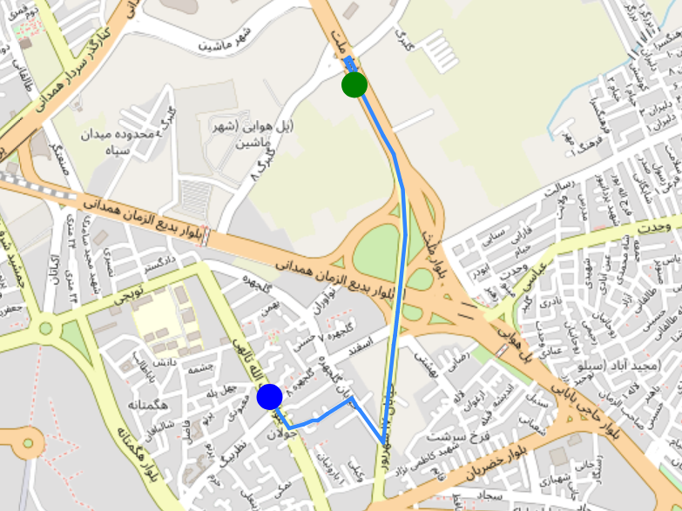
The Capacitated Vehicle Routing
محاسبه مسافت زمینی طی شده
API Neshan , GoogleMap , Mapbox , …
استفاده از مباحث مربوط گراف ( OpenStreetMap , Networkx )

Slide 4
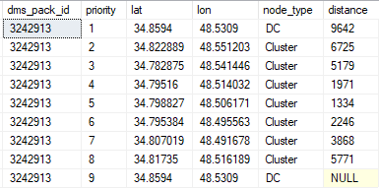
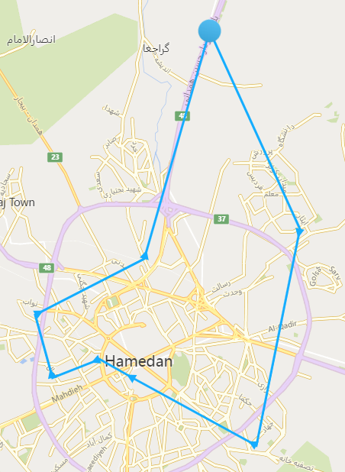
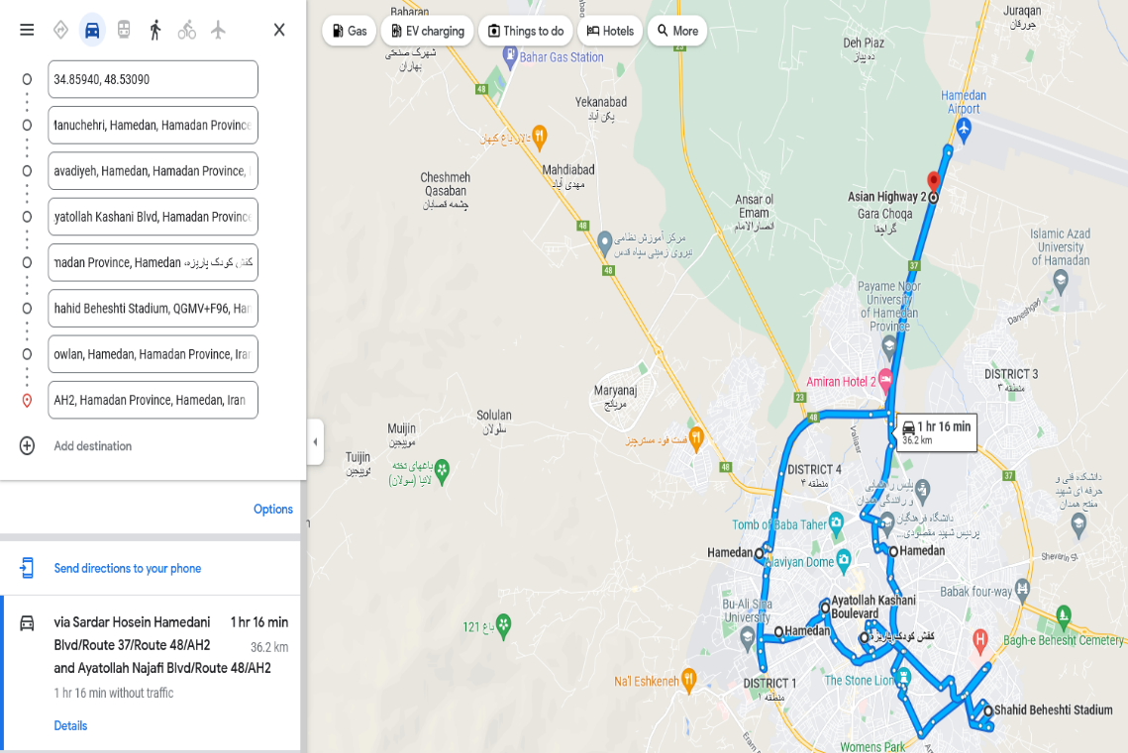
Validation
Estimated | Actual | Error
36736 meter | 36200 meter | 536 meter
Avg Accuracy
90%

